Slide 1
Mogućnosti korištenja web 2.0 alata u školskoj knjižnici u sklopu međupredmetnog područja Uporaba informacijske i komunikacijske tehnologije Tanja Radiković, dipl.knjiž.
Srednja škola Ivanec, 6. srpnja 2015.

Slide 2
Nacionalni okvirni kurikulum
Osobni i socijalni razvoj
Zdravlje, sigurnost i zaštita okoliša
Učiti kako učiti
Poduzetništvo
Uporaba informacijske i komunikacijske tehnologije
Građanski odgoj i obrazovanje

Slide 3
Knjižnično – informacijsko područje
Pretpostavlja rad u timu, detaljnu pripremu i raspodjelu poslova
Potiče učenike na kreativnost, stvaranje trajnih spoznaja i kvalitetnog učenja povezivanjem znanja iz više predmeta i knjižnično – informacijskog područja
Zahtijeva aktivno uključivanje učenika, motivira za dodatni rad i istraživanje.

Slide 4
Informacijska i komunikacijska tehnologija
Najsuvremenije nastavno sredstvo i pomagalo
Daje brz pristup velikom broju informacija
Omogućuje razvoj samostalnog učenja i komunikacijskih sposobnosti
Unaprjeđuje načine na koji se prikazuju rezultati rada
Doprinosi razvoju pozitivnog odnosa prema učenju kroz osuvremenjivanje nastavnog procesa.

Slide 5
Informacijska i komunikacijska tehnologija
Za učenike znači razvoj digitalnih kompetencija i proširivanje vidika
Razvoj kritičkog mišljenja – prema velikom broju dostupnih informacija (Kako i gdje naći ono što nam zaista treba i što rješava naš problem ili daje odgovor na postavljeno pitanje)
Primjer: Nacionalni portal za učenje na daljinu Nikola Tesla i projekt ICT Curricula

Slide 6
Web 2.0 alati
Nastavnicima pomažu sadržaje i zadatke prikazati na suvremeniji način, omogućuju dvosmjernu komunikaciju
Doprinose modernizaciji nastave
Učenicima predstavljaju izazov jer rezultate rada, istraživanja ili projekata mogu prikazati na drugačiji način.

Slide 7
Kahoot!

Slide 8
Kahoot!
Prijava i kreiranje kviza:
https://getkahoot.com/
Rješavanje kviza:
https://kahoot.it/

Slide 9
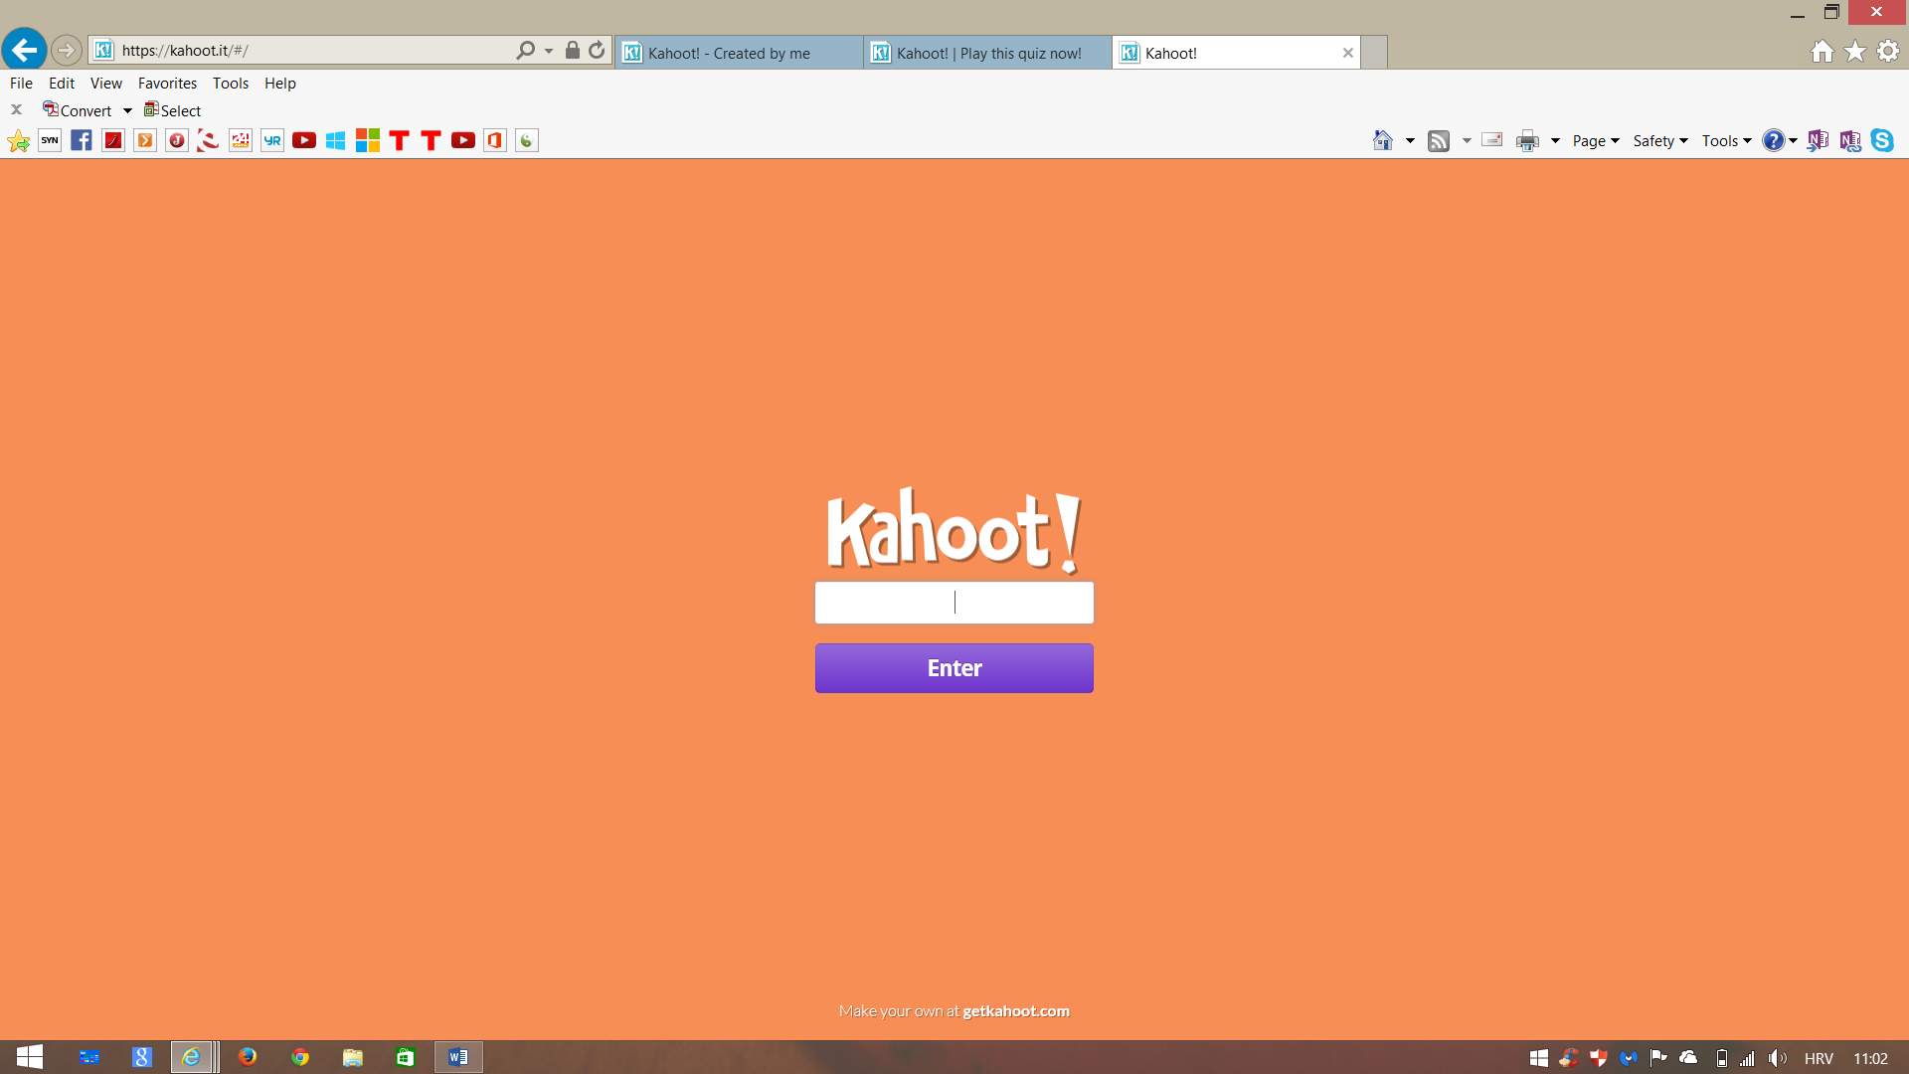

Slide 10
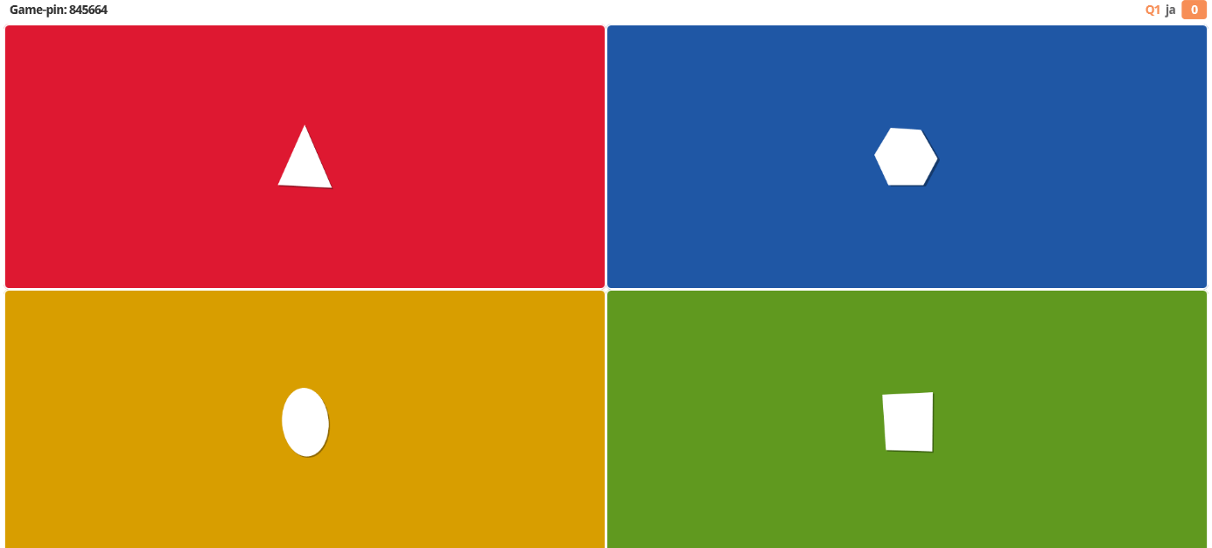

Slide 11
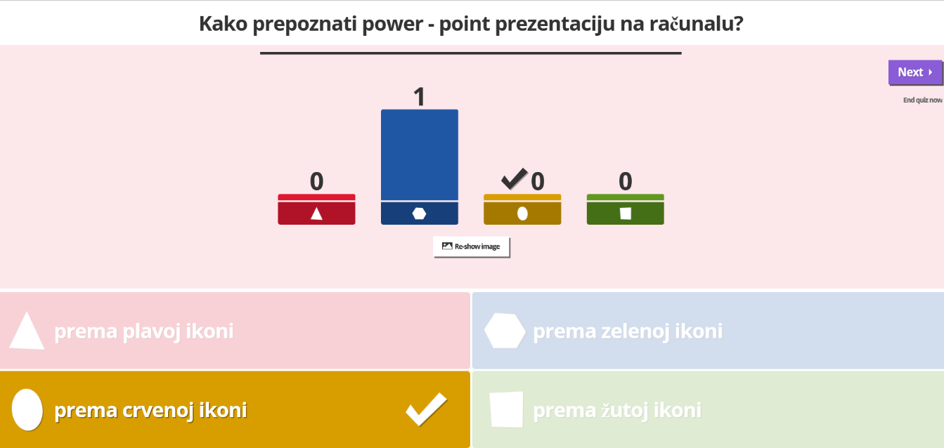
Kahoot!

Slide 12
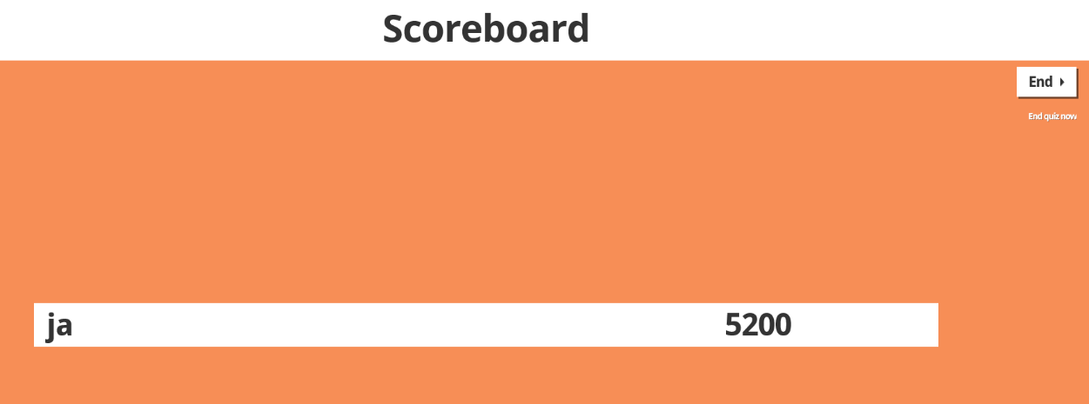
Kahoot!

Slide 13
Vocaroo
Besplatni on-line servis za snimanje glasa ili glasovnih poruka
Na stranici http://vocaroo.com/

Slide 14
Vocaroo

Slide 15
Vocaroo

Slide 16
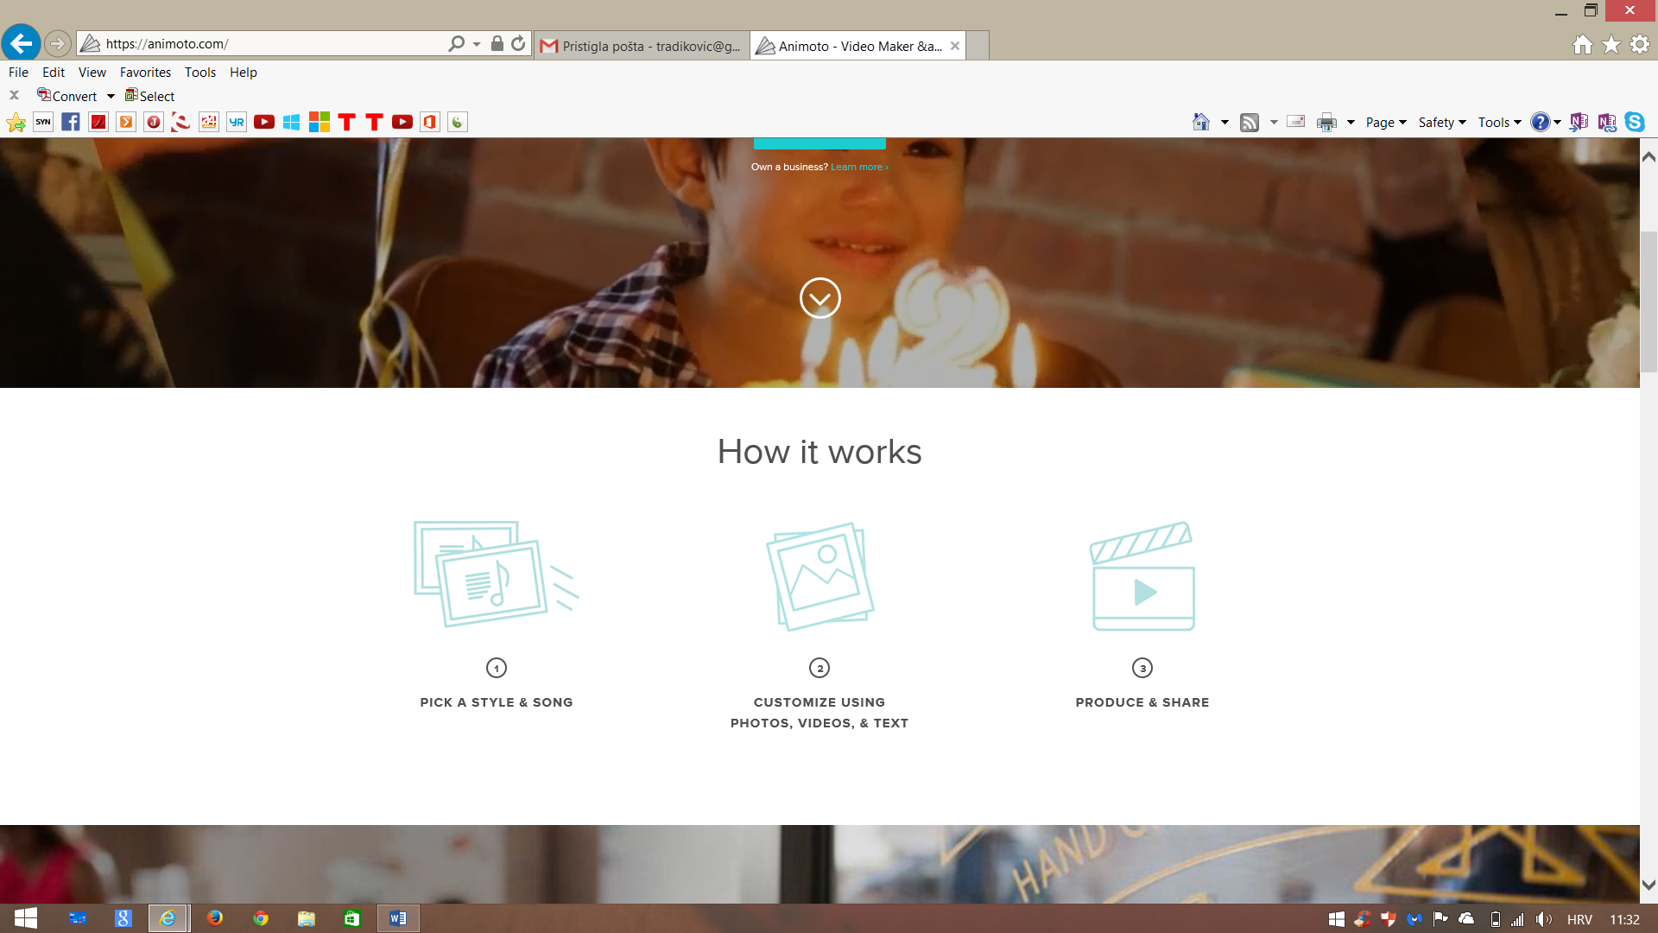
Animoto
Kratki filmovi od fotografija
https://animoto.com/

Slide 17
Animoto

Slide 18
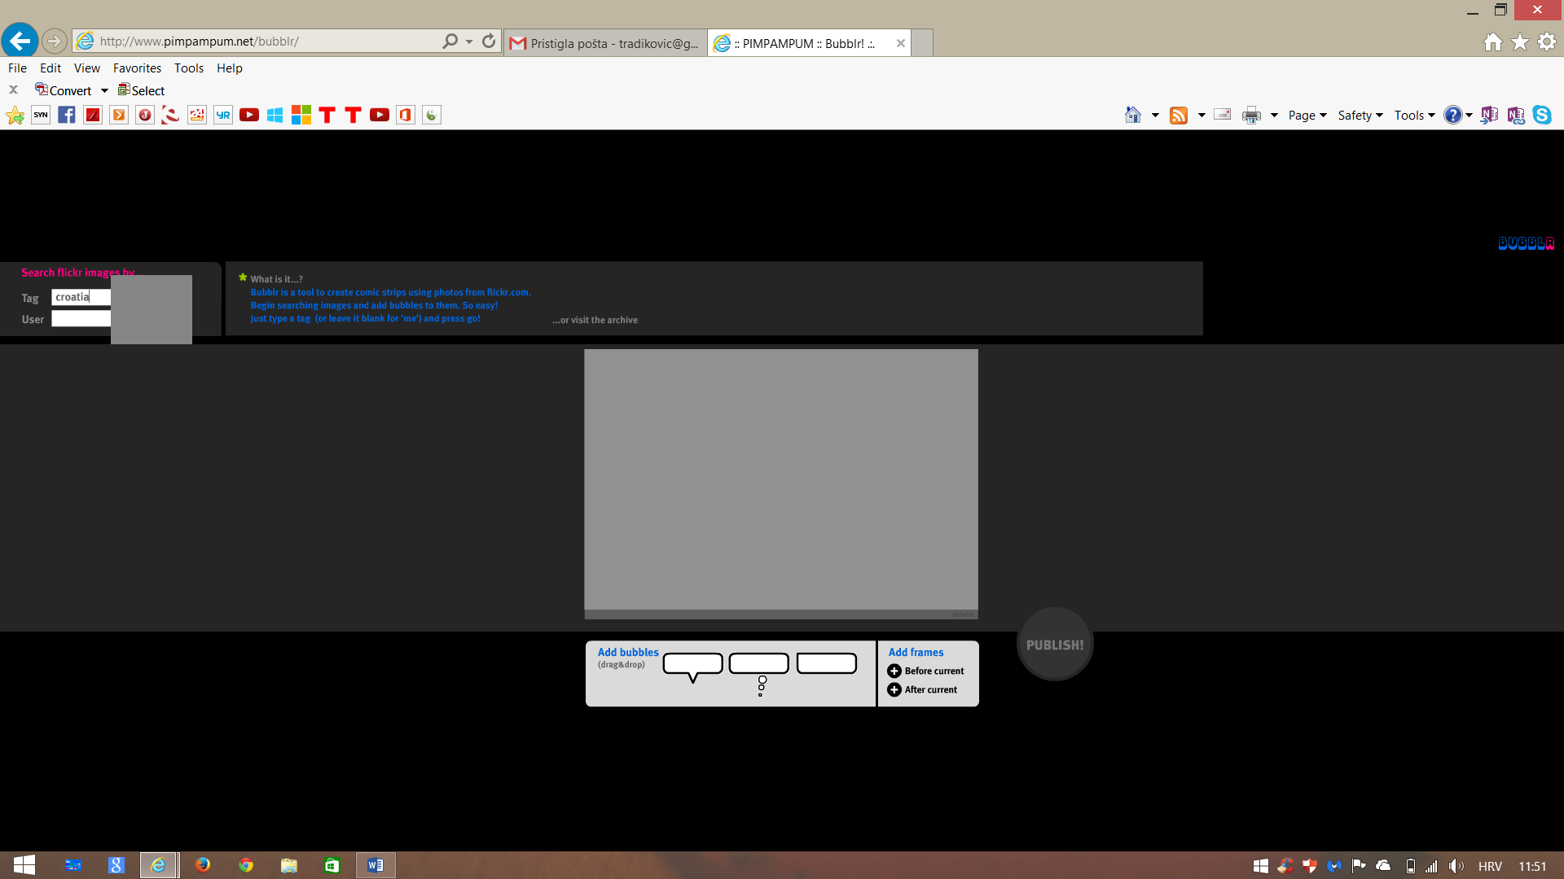
Bubblr
Služi za kreiranje stripova ili foto-priča pomoću fotografija na flickr-u
http://www.pimpampum.net/bubblr/

Slide 19
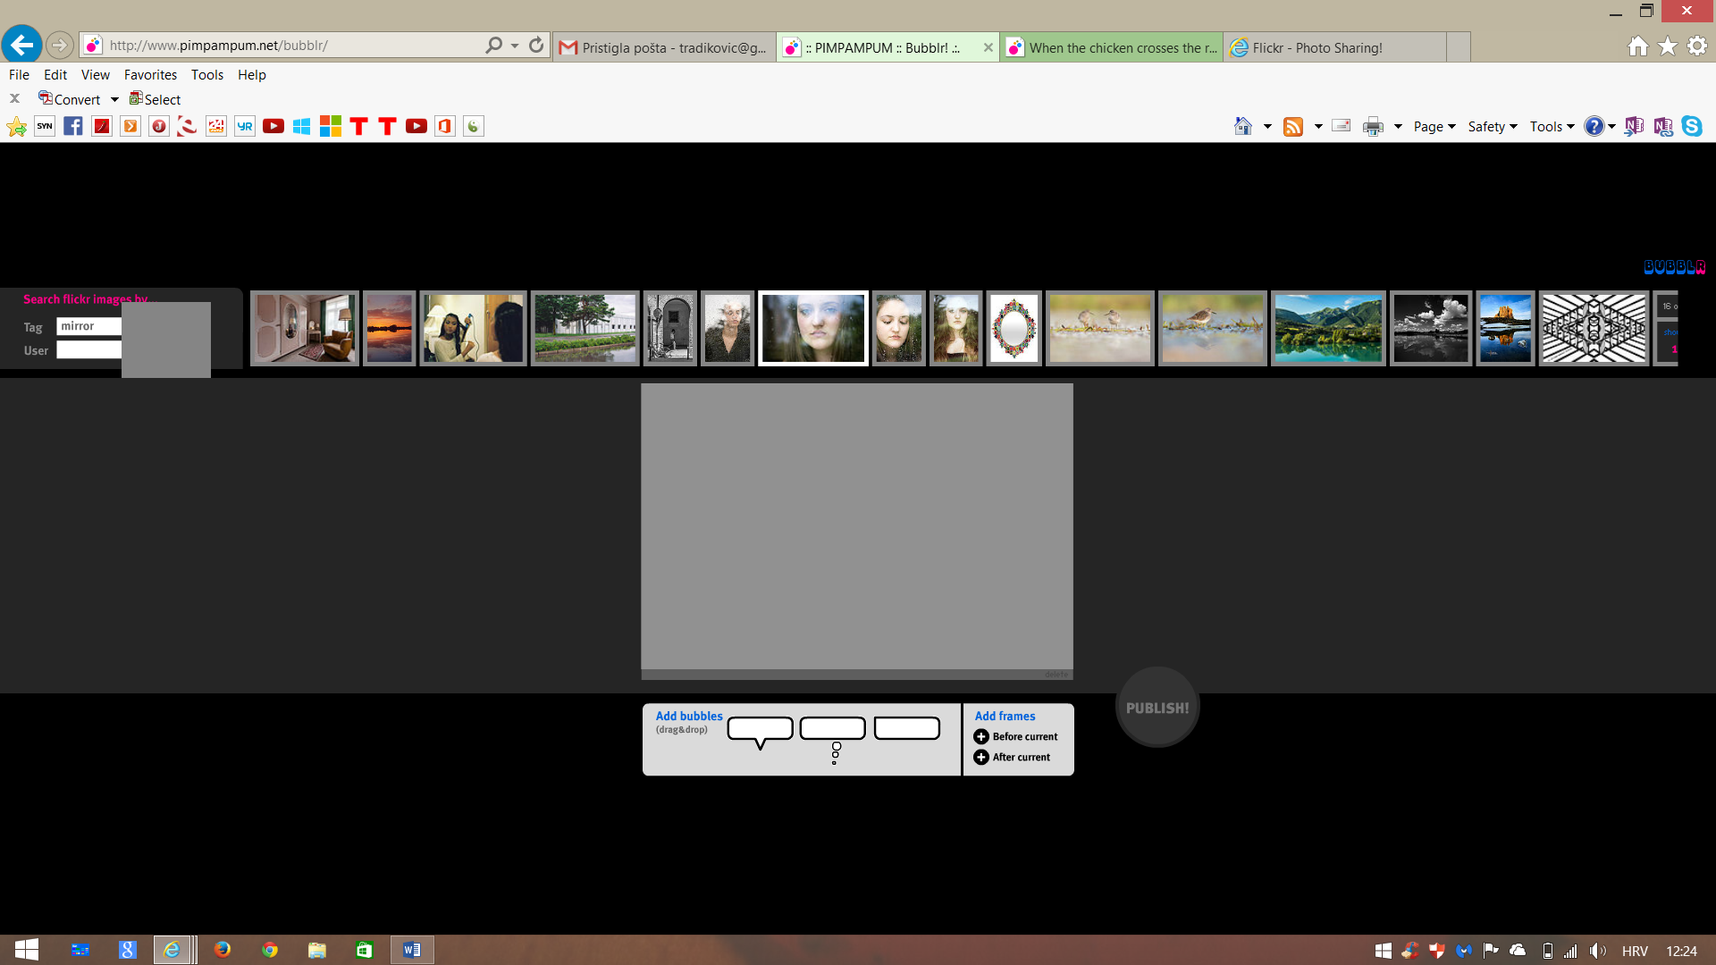
Bubblr
Fotografije odabiremo povlačenjem na sivu plohu za uređivanje

Slide 20
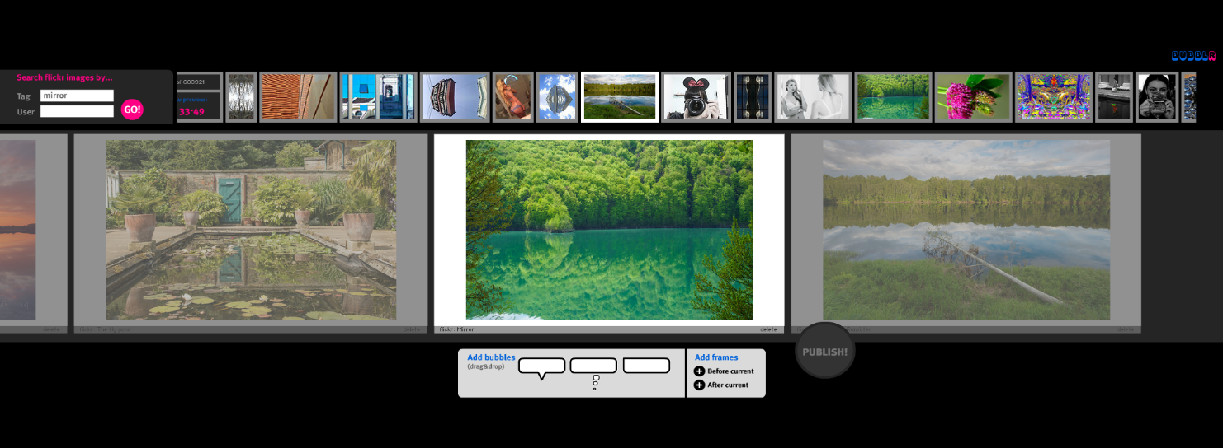
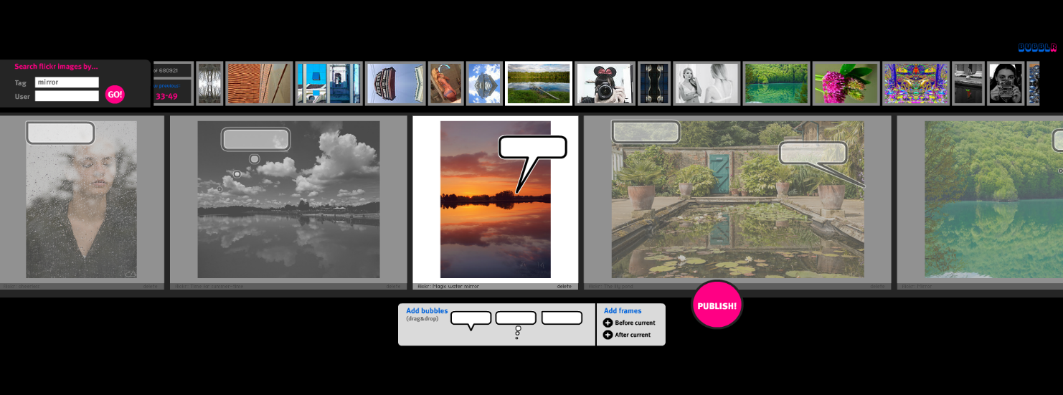
Bubblr

Slide 21
Hvala na pažnji!
tradikovic@gmail.com
tanja.radikovic@skole.hr

